Slide 1
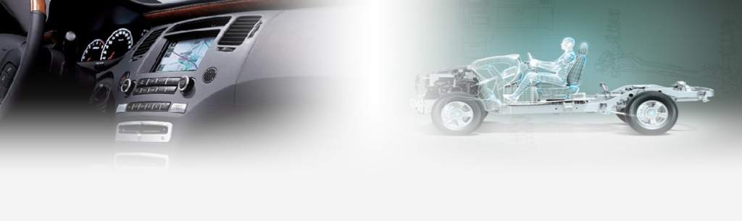
2.1C 座框降本方案
2022-11-29

Slide 2
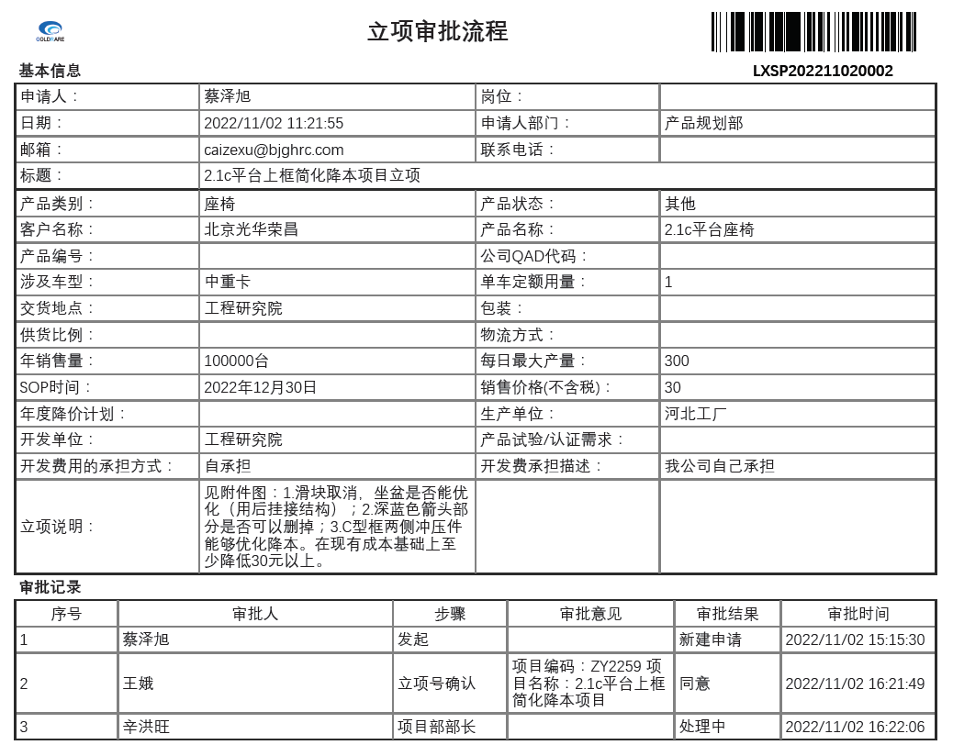
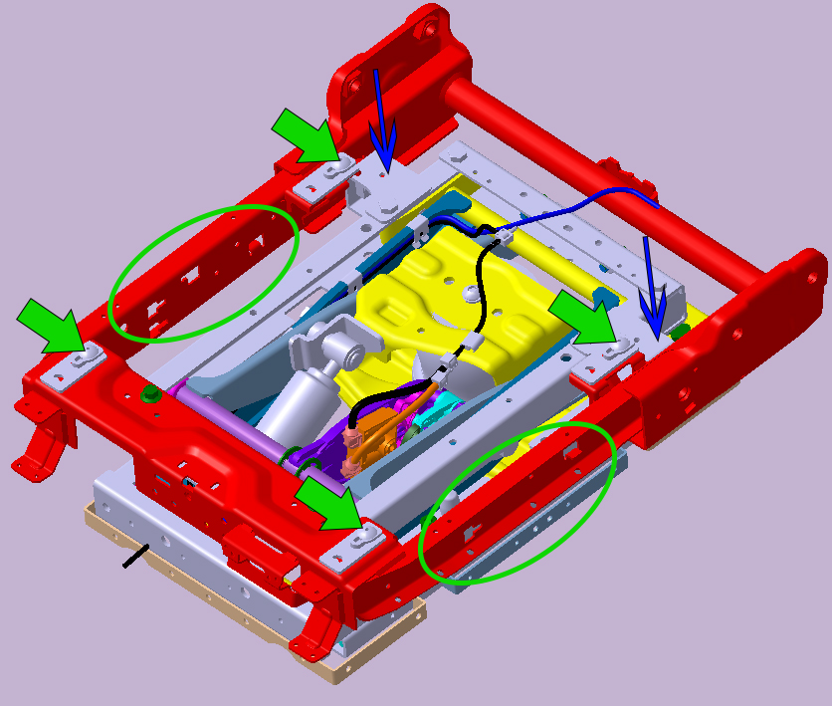
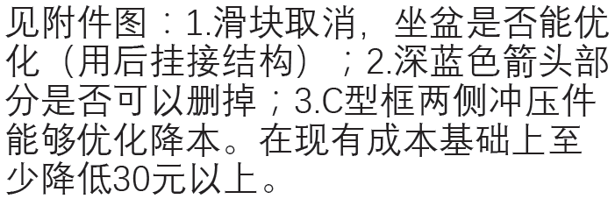
一：输入

Slide 3
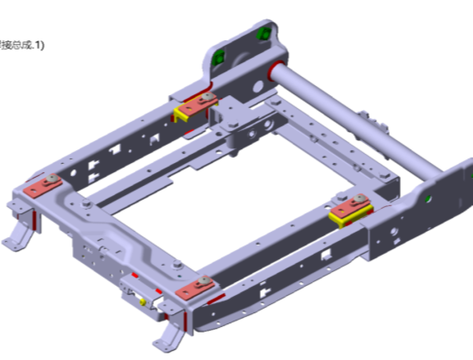
二：方案
变更点1：取消滑块和铆钉
 | 零件号 | 零件名 | 图示 | 材质/规格 | 重量 | 用量
取消 | H5-6801110 | 滑块儿 |  | PPS-6345A4-HD9050 | 0.006 | 4
取消 | BFA0010096 | 全钢大帽抽芯铆钉 |  | 钢-30级 4.8*16 | 0.0061 | 4
取消 | SQX3000-6805318 | 滑块托架 |  | SAPH440 t2 | 0.0596 | 2
增加 | SHT0014574 | 背胶毛毡 |  | 不织布+背胶 70*30*2 | 0.001 | 4
滑块×4
抽芯铆钉×4
滑块托架×2
来源：H4 副驾降本方案
已知单价（含税）：0.1元

Slide 4
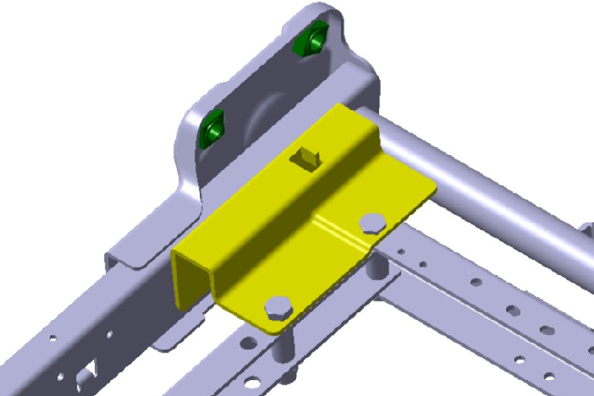
二：方案
变更点2：取消旋转轴
轴套×2
旋转轴支架×2
 | 零件号 | 零件名 | 图示 | 材质/规格 | 重量 | 用量
取消 | SQX3000-6805413 | 旋转轴支架 |  | SPFH590 t3 | 0.1449 | 2
取消 | Q37112 | 焊接方螺母 |  | M12 | 0.0156 | 2
取消 | SQX3000-6805472 | 仰角旋转轴 |  | 45# | 0.0807 | 2
取消 | H4A-6805326 | 轴套 |  | 20# | 0.0335 | 2
增加 | -- | 后部连接支架 L |  | SPFH590 T3 | 0.4 | 1
增加 | -- | 后部连接支架 R |  | SPFH590 t3 | 0.4 | 1
更改 | SHT0014512 | 座框焊接总成 |  | -- | -- | 1
焊接方螺母×2
仰角旋转轴×2
后部连接支架L/R

Slide 5
二：方案
变更点3：不更改
座框边板为通用件，预留阻尼、高度调节安装接口，无更改必要性

Slide 6
三：关联问题
座盆与前罩壳
前罩壳高度超出座框上表面，取消滑块后，座盆可能压到罩壳上
低成本方案：增加毛毡，防异响，不考虑外观
备选方案：座框上表面增加金属片作为支撑，再贴毛毡，防异响，避免外观问题
材质：Q235
规格：20*20*3
重量：0.0094
用量：2

Slide 7
四：验证需求
上述变更涉及骨架的强度和耐久性能：
 | 试验项目 | 评价标准 | 试验方法 | 数量
1 | 安全带固定点强度试验 | 满足 N3*120% | GB 14167 | 2 （整椅 L6000、轩德6经济版）
2 | 六自由度震动耐久试验 | 满足 150h | 戴姆勒路谱 | 2 （整椅 L6000、轩德6经济版）
3 | 减震器垂直耐久试验 | 满足 400h | 负载90kg | 1 （底座模块化）

Slide 8




THANKS
光华荣昌集团
GOLDRARE GROUP
BEIJING GOLDRARE AUTOMOBILE PARTS CO.,LTD.

